Slide 1
Raporti i Përputhshmërisë të Monitorimit të Zbatimit të Buxhetit 2020 në Nivel Bashkie
MINISTRIA E FINANCAVE DHE EKONOMISE
Dhjetor 2021

Slide 2
Metodologjia dhe Kriteret (13)
Kërkesat e përputhshmërisë | Kriteret e vlerësimit | Përmasa e kampionit
 | Përgatitja e një raporti | 61
 | Struktura e programit përputhet me kërkesat e udhëzimit të PBA-së | Metoda cilësore
 | Qëllimet, objektivat jane specifikuar; kodet e programit korrespondojnë me emërtesat e programit | Metoda cilësore
 | Paraqitja e të ardhurave sipas burimeve | 61
 | Realizimi faktik i të ardhurave | 61
 | Shpenzimet sipas programit dhe realizimit | 61
 | Raportimi i shpenzimeve sipas klasifikimit ekonomik | 61
 | Lista e investimeve | 61
 | Shkalla e detyrimeve të prapambetura | 61
 | Buxheti i planifikuar kundrejt buxhetit faktik | 61
 | Përputhshmëria e programeve të raportuara në PBA dhe RMZB | 61
 | Lista e Treguesve Financiarë | 61
 | Elementet e performancës | 61
 | Lidhja e elementeve të performancës të planifikimit me raportimin | Metodë Cilësore
Përdorimi i raportit nga këshilli bashkiak dhe komuniteti | Raporti është diskutuar në këshill Raporti është publikuar në website | 61 61
Renditja e Bashkive | Pikëzim për bashki në bazë të kritereve të plotesuara (kampioni 61 bashki) | 61

Slide 3
Vleresimi i kritereve dhe krahasimi 2020-2019
Statusi | Shpjegimi i statusit
Përmirësim | Nëse kriteri nuk është plotësuar në vitin 2019 dhe në 2020 është plotësuar si dhe nëse në vitin 2019 është plotësuar pjesërisht dhe në vitin 2020 i plotë.
Njësoj + | Nëse kriteri është plotësuar si në vitin 2019 ashtu edhe në vitin 2020
Njësoj - | Nëse kriteri nuk është plotësuar si në vitin 2019 ashtu edhe në vitin 2020
Përkeqsim | Nese kriteri është plotësuar në vitin 2019 dhe nuk është plotësuar në vitin 2020. Nese kriteri është plotësuar i plotë në vitin 2019 dhe është plotësuar pjesërisht në vitin 2020. Nëse kriteri është plotësuar pjesërisht në vitin 2019 dhe nuk është plotësuar në vitin 2020.
Vlerësuar me “Po “nëse kriteri është përmbushur.
Vlerësuar me “Jo“ nëse kriteri nuk është përmbushur.
Vlerësuar me “Pjesërisht” nëse kriteri plotëson vetëm disa nga kërkesat e udhëzimit.

Slide 4
REZULTATET 2020

Slide 5
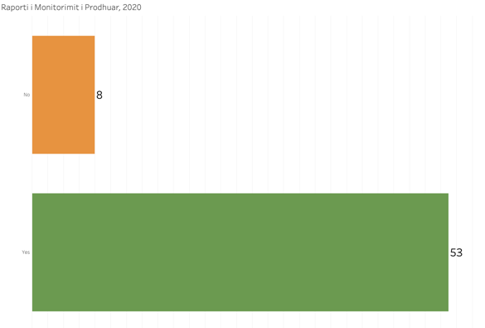
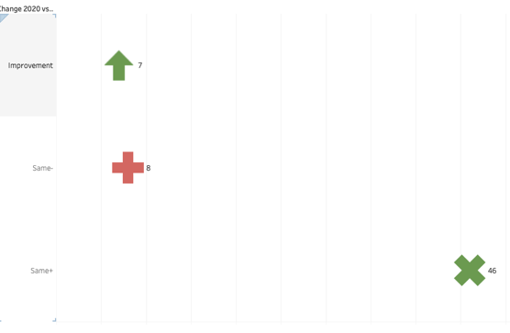
Përgatitja e raportit
Për vitin 2020, 53 bashki e kanë dorëzuar raportin, 8 bashki nuk e kanë dorëzuar atë.
Krahasuar me vitin 2019;
46 e kanë plotësuar RMZB si në vitin 2019 ashtu edhe në vitin 2020.
8 nuk e kane plotësuar RMZB si në vitin 2019 ashtu edhe në vitin 2020.
7 bashki paraqiten me përmirësim;
Asnjë bashki nuk ka përkeqësim.

Slide 6
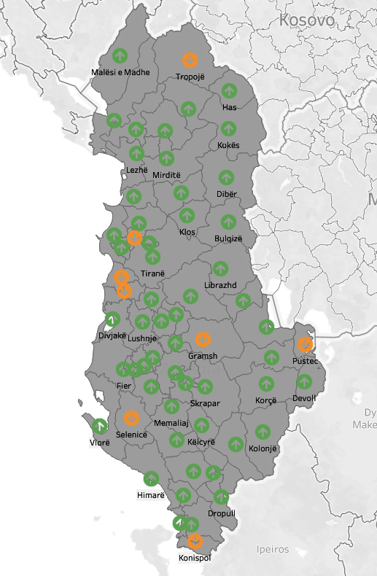
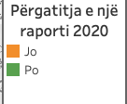

Slide 7
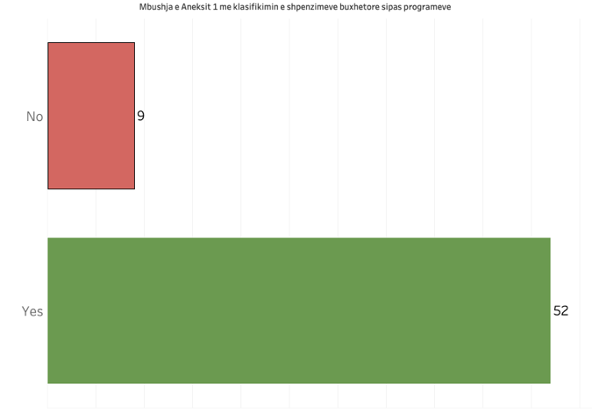
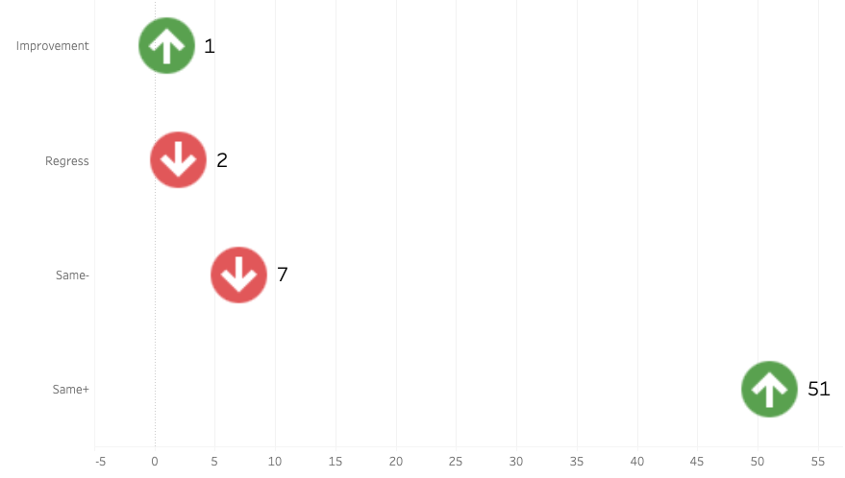
Raportimi i shpenzimeve sipas Programeve buxhetore
Për vitin 2020, bashkt të cilat e kanë plotësuar kriterin janë 52 ndërsa 9 bashki nuk e kanë plotësuar atë.
Krahasuar me vitin 2019;
1 bashki paraqitet me përmirësim.
2 me përkeqësim.
58 bashki kanë status të njëjtë, nga të cilat:
51 e kanë plotësuuar këtë kriter në të dy vitet.
7 nuk e kane plotësuar në të dy vitet.

Slide 8
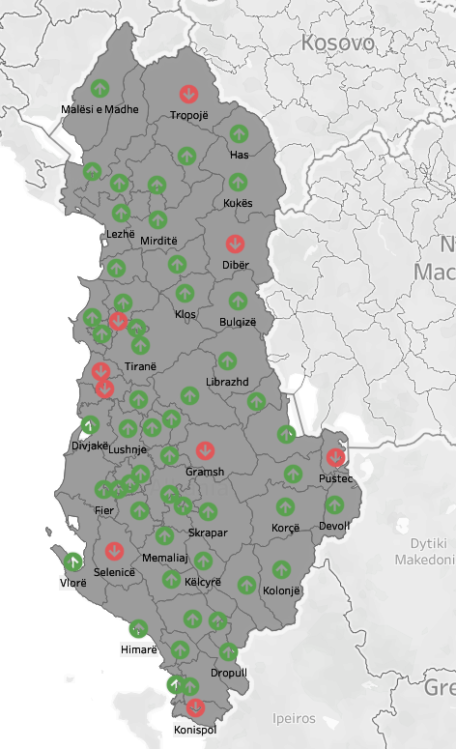

Slide 9
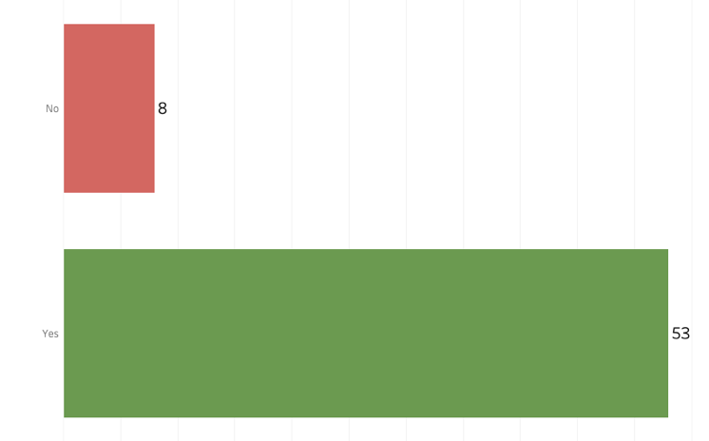
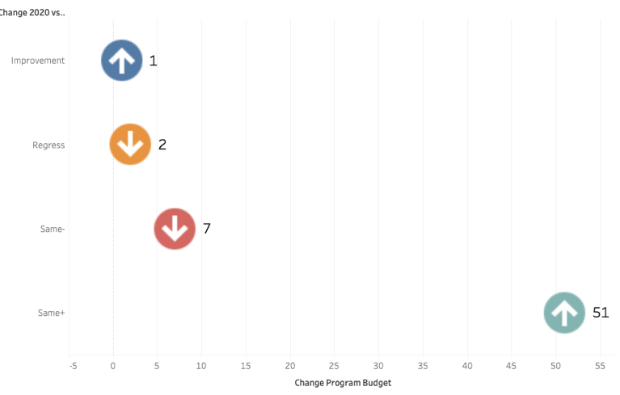
Raportimi i shpenzimeve sipas klasifikimit ekonomik
Për vitin 2020, bashkit të cilat e kanë plotësuar këtë kriter janë rreth 53, ndërsa 8 bashki nuk e kanë plotësuar atë;
Krahasuar me vitin 2019;
1 bashki ka përmiresim në raport me një vit më parë;
2 bashki kanë përkeqësim në raport me një vit më parë;
58 bashki kanë të nëjttin status, nga të cilat:
51 e kanë plotësusuar në të dy vitet;
7 nuk e kanë plotësuar në të dy vitet.

Slide 10
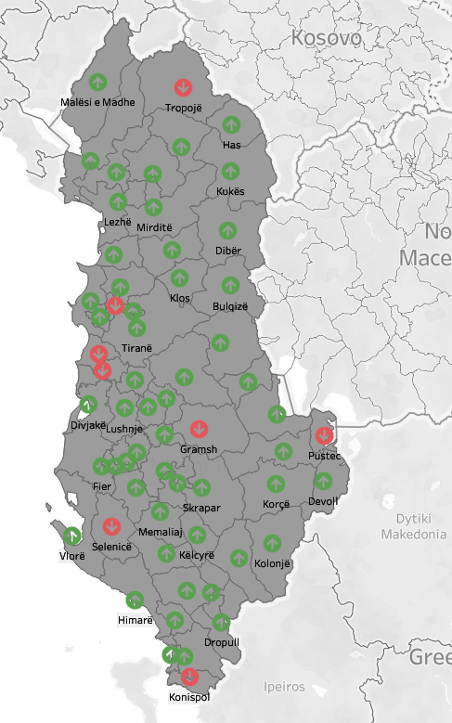

Slide 11
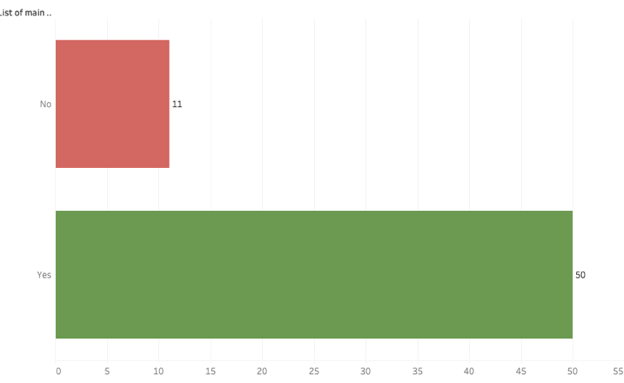
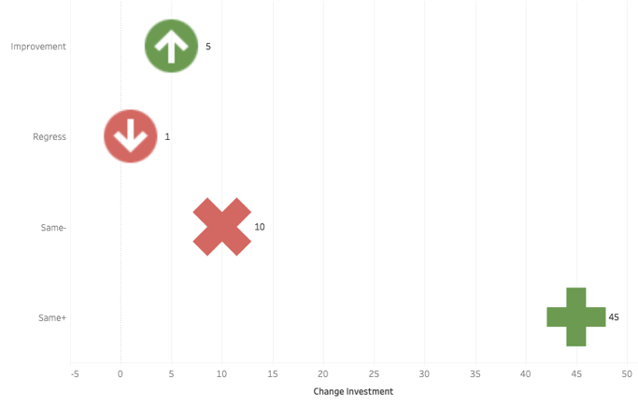
Lista e investimeve
Bashkitë të cilat e kanë plotësuar këtë kriter për vitin 2020 janë 50, ndërsa 11 bashki nuk e kanë plotësuar atë.
Krahasuar me vitin 2019;
5 bashki kanë përmirësim.
1 bashki ka përkeqesim.
55 kanë status të njëjtë, nga të cilat:
45 e kanë plotësuar në të dy vitet;
10 nuk e kanë plotësuar në të dy vitet.

Slide 12
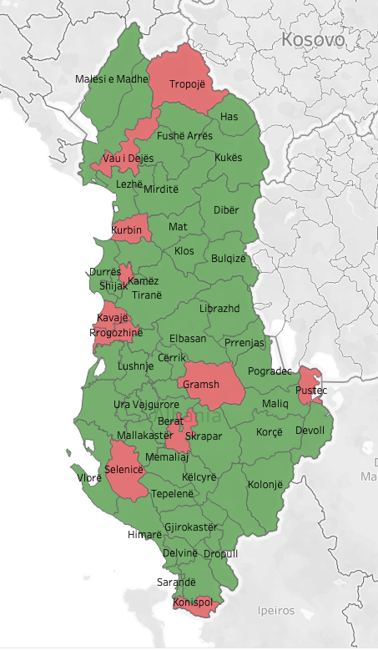

Slide 13
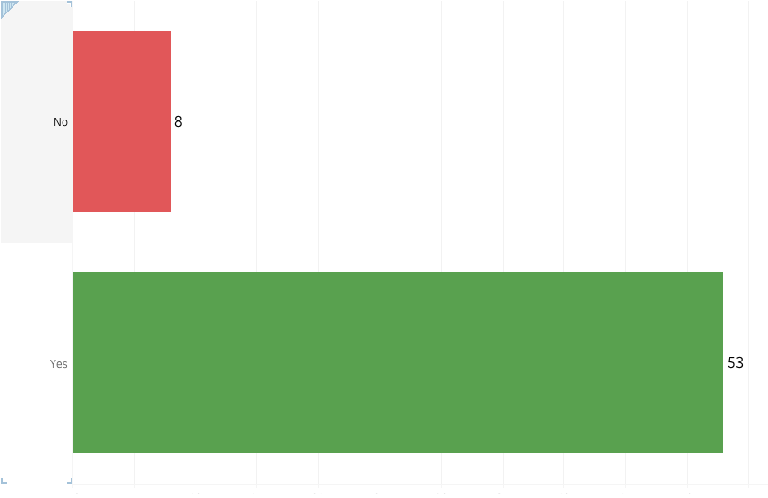
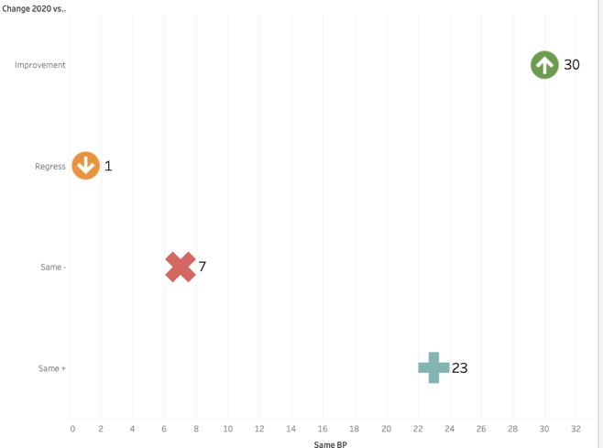
Përdorimi i programeve të njëjta si në RMZB dhe PBA
53 bashkitë që kanë dorëzuar RMZB në vitin 2020 e plotësojnë këtë kriter.
Krahasuar me vitin 2019;
30 bashki kanë përmirësim.
23 bashki e plotësojnë kriterin si vitin e kaluar.
7 bashki nuk e plotësojnë si vitin e kaluar.
1 bashki ka përkeqsim.

Slide 14
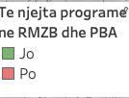
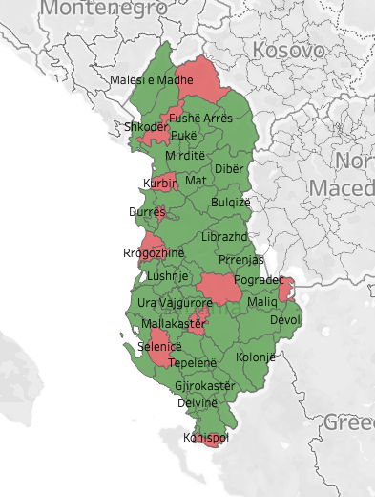

Slide 15
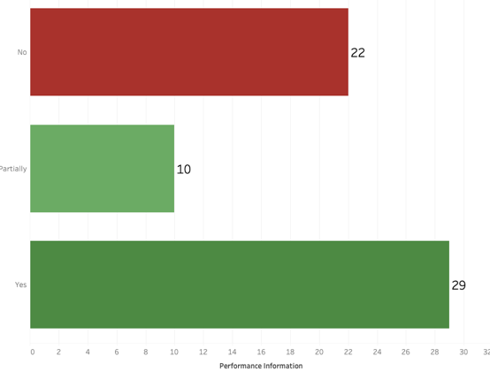
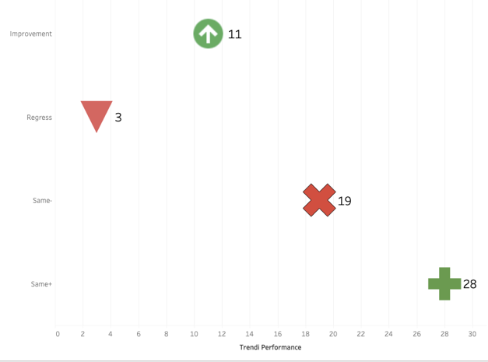
Treguesit e performancës
39 bashki (nga këto 10 pjesërisht) kanë raportuar me tregues performance kurse 22 bashki nuk e kanë plotësuar këtë kriter.
Krahasuar me vitin 2019;
11 bashki kanë përmiresuar raportimin me tregues performance.
19 nuk e kanë plotësuar kriterin si vitin e kaluar.
28 bashki e kanë plotësuar kriterin si vitin e kaluar.
3 bashki paraqiten me regres.

Slide 16
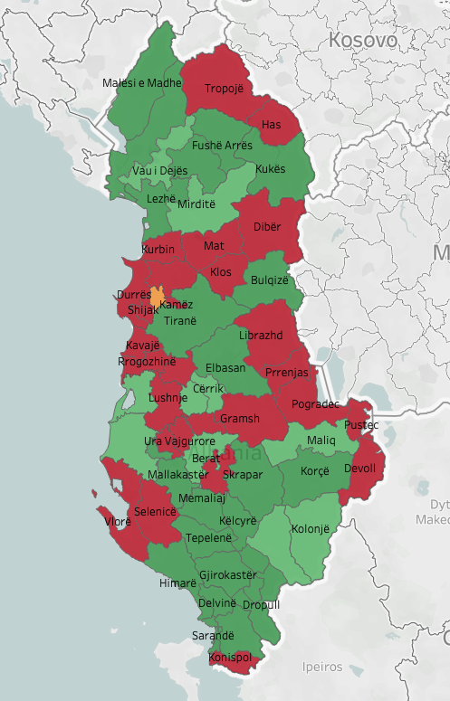
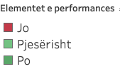

Slide 17
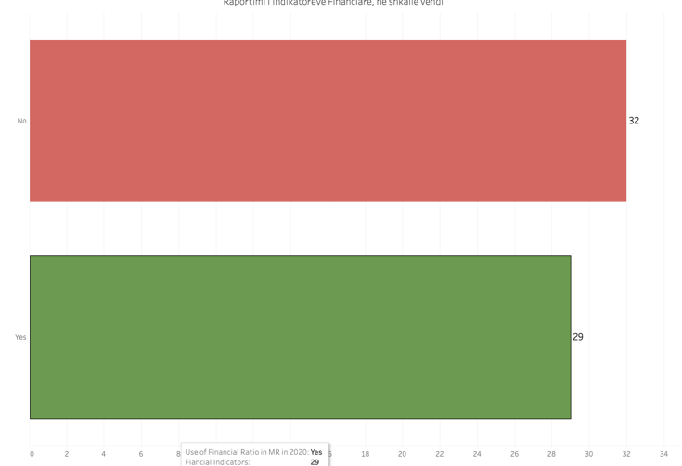
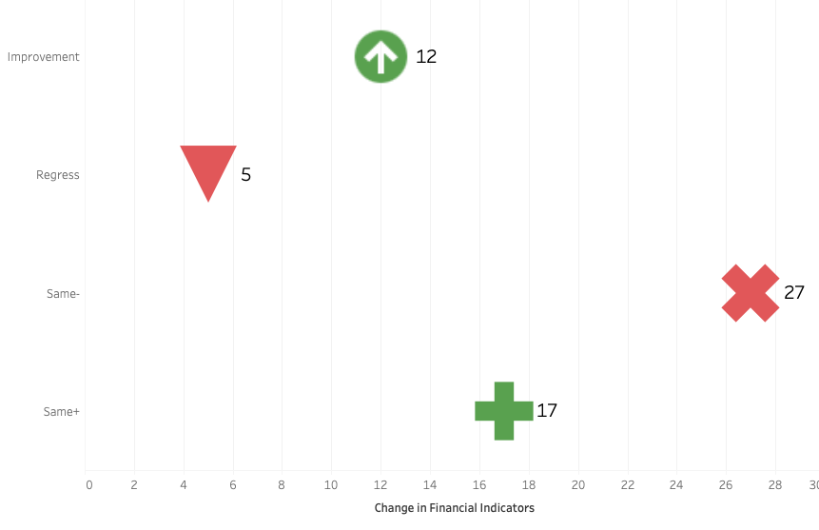
Treguesit Financiarë
29 bashki e kanë plotësuar kriterin për vitin 2020 ndërsa 32 bashki nuk e kanë plotësuar atë.
Krahasuar me vitin 2019;
12 bashki kanë përmirësim në plotësimin e këtij kriteri;
5 bashki kanë përkeqësim;
44 bashki janë në të njëjtën status, nga të cilat:
17 e kanë plotësuar këtë kriter për të dy vitet.
27 nuk e kanë plotësuar këtë kriter si në vitin 2019 ashtu edhe në vitin 2020.

Slide 18
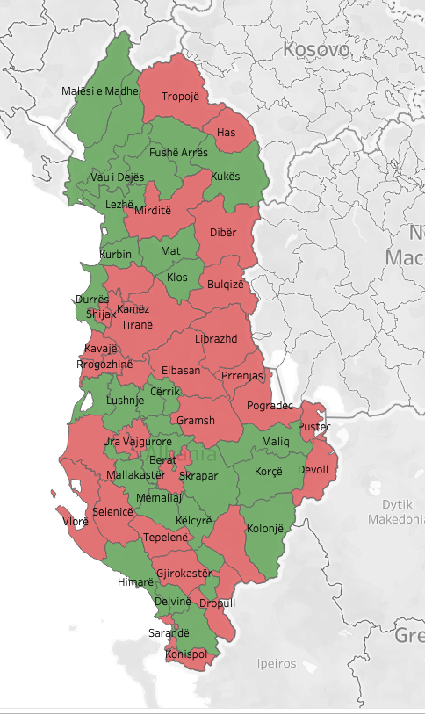

Slide 19
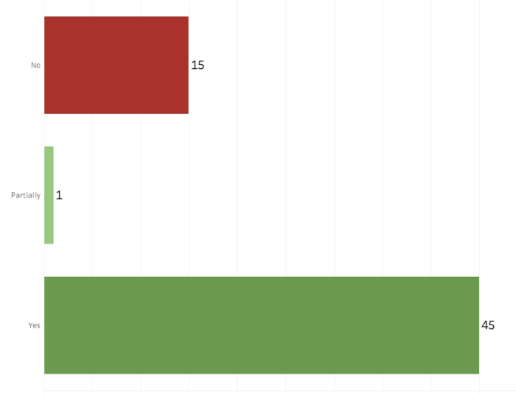
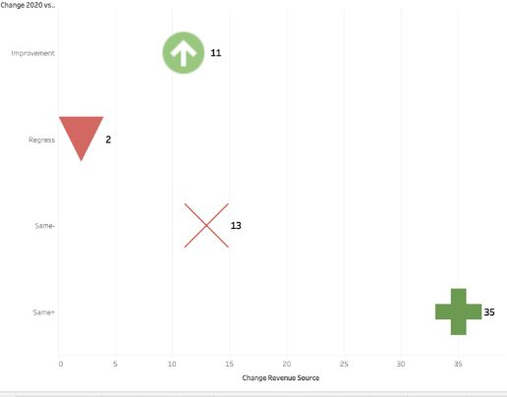
Raportimi i të Ardhurave sipas Burimit
45 bashki i kanë raportuar të ardhurat sipas burimit për vitin 2020, ndërsa 15 bashki nuk e kanë plotësuar këtë kriter, 1 bashki e ka raportuar pjesërisht atë.
Krahasuar me vitin 2019;
11 bashki kanë përmirësuar raportimin e të ardhurave sipas burimit.
2 bashki kanë përkeqësim në raportimin e këtij kriteri;
48 bashki kanë të njëjtin status, nga të cilat:
35 e kanë plotësuar këtë kriter në të dy vitet;
13 nuk e kanë plotësuar këtë kriter në të dy vitet.

Slide 20
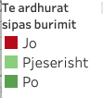
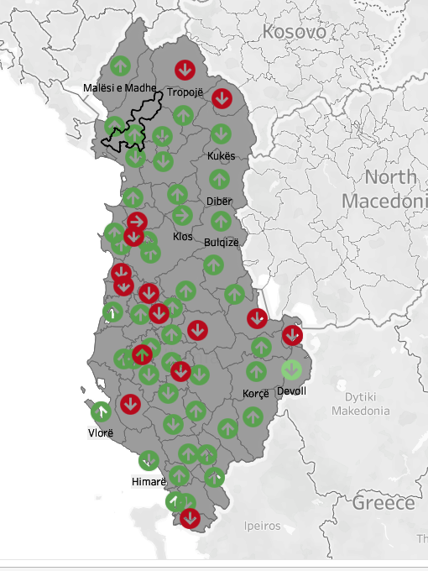

Slide 21
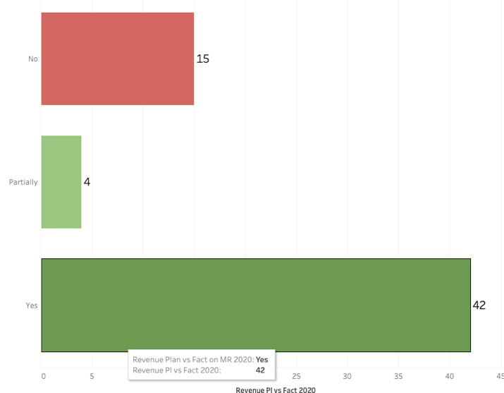
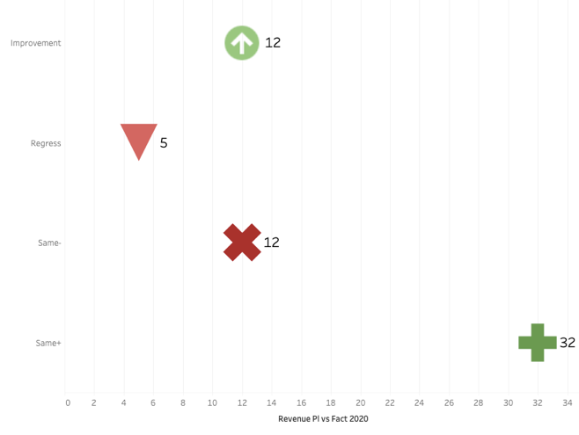
Raportimi i të Ardhurave Faktike kundrejt të Ardhurave te Planifikuara
42 bashki kanë raportuar të ardhurat sipas burimit plan/fakt për vitin 2020, 15 bashki nuk e kanë plotësuar këtë kriter, 4 bashki kanë raportuar pjesërisht.
Krahsuar me vitin 2019;
12 bashki kanë permirësuar raportimin duke plotësuar këtë kriter.
5 bashki kanë përkeqësim në këtë kriter.
44 bashki kanë të njëjtën status për këtë kriter, nga të cilat:
32 bashki e kanë plotësuar këtë kriter në të dy vitet.
12 bashki nuk e kanë plotësuar këtë kriter në dy vitet.

Slide 22
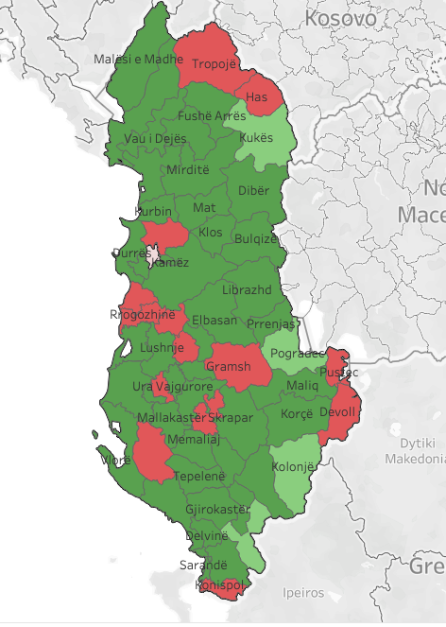

Slide 23
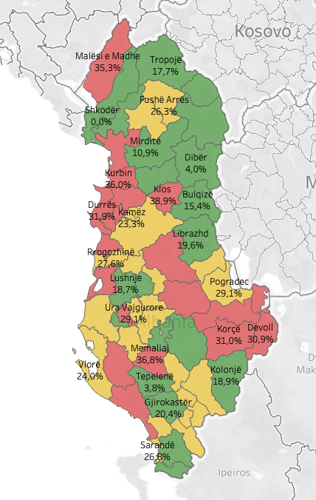
Buxheti i planifikuar kundrejt faktit - Kriter i Ri
20 bashki kanë performancë të mirë buxhetore me devijim deri 10% .
21 bashki kanë performancë mesatare buxhetore me devijim 20-30% nga plani .
20 bashki kanë performance të ulët buxhetore me devijm mbi 30% nga plani fillestar.

Slide 24
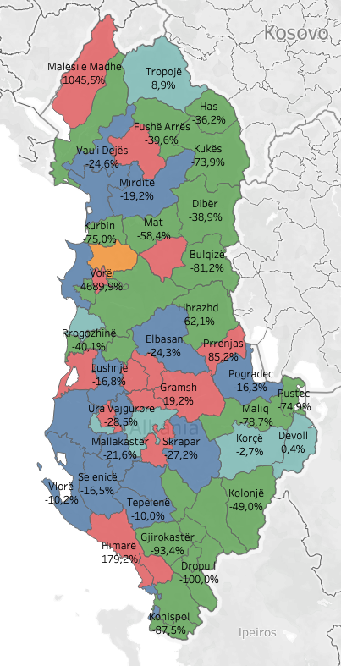
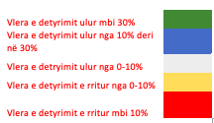
Raportimi i Detyrimeve të Prapambetura – Kriter i Ri
24 bashki kanë ulur vlerën e detyrimit me 30%.
15 bashki kanë ulur vlerën e detyrimit me 10 deri 30%.
4 bashki kanë ulur vlerën e detyrimit nga 0 deri 10%.
5 bashki kanë rritur vlerën e detyrimit me 0 deri 10%.
14 bashki kanë rritur vlerën e detyrimit me mbi 10%.

Slide 25
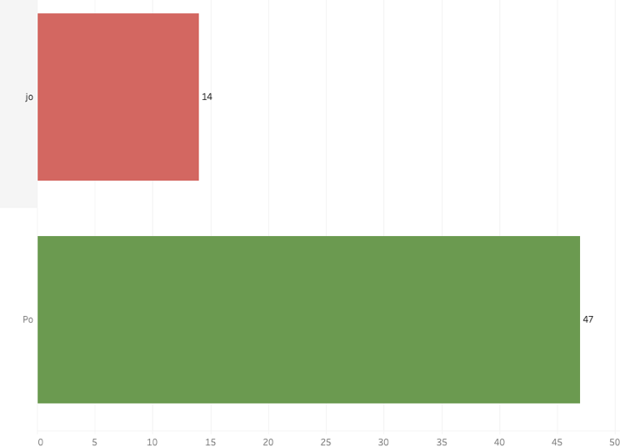
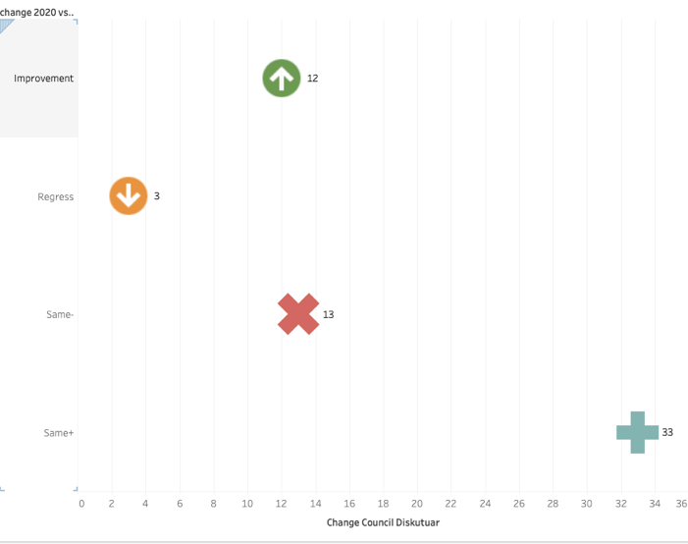
Raporti i diskutuar në Këshill Bashkiak
47 bashki e kane diskutuar RMZB në Këshill Bashkiak.
14 bashki nuk e kane paraqitur në KB.
Krahasuar me vitin 2019;
12 bashki kanë përmirësim në këtë kriter.
3 bashki kanë përkeqësim në këtë kriter.
48 bashki kanë të njëjtën status për këtë kriter, nga të cilat:
35 bashki plotësuar këtë kriter në të dy vitet
13 bashki nuk e kanë plotësuar këtë kriter në dy vitet

Slide 26
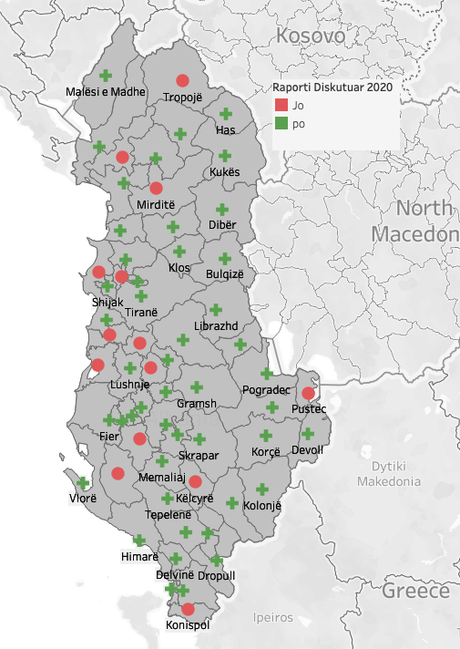

Slide 27
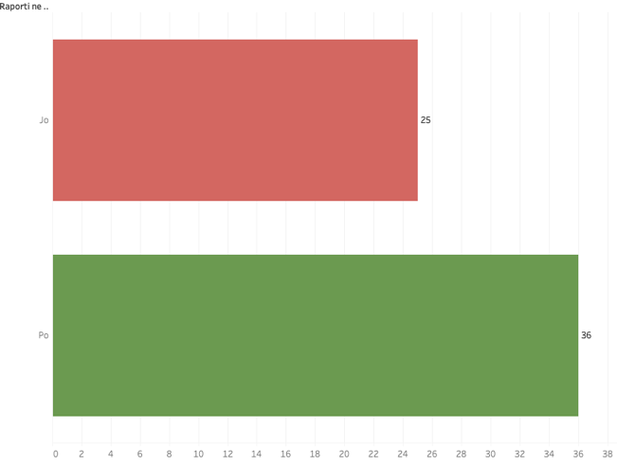
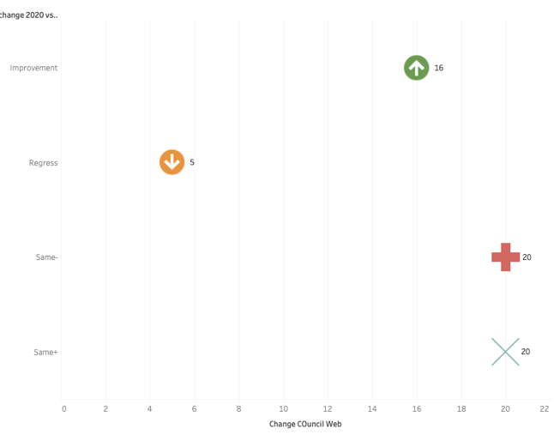
Raporti i Publikuar në Web (deri në Qershor 2020)
36 bashki e kanë publikuar RMZB në web.
25 bashki nuk e kanë publikuar në web.
Krahasuar me vitin 2019;
16 bashki kanë përmirësim në këtë kriter.
5 bashki kanë përkeqësim në këtë kriter.
40 bashki kanë të njëjtën status për këtë kriter, nga të cilat:
20 bashki plotësuar këtë kriter në të dy vitet
20 bashki nuk e kanë plotësuar këtë kriter në dy vitet

Slide 28
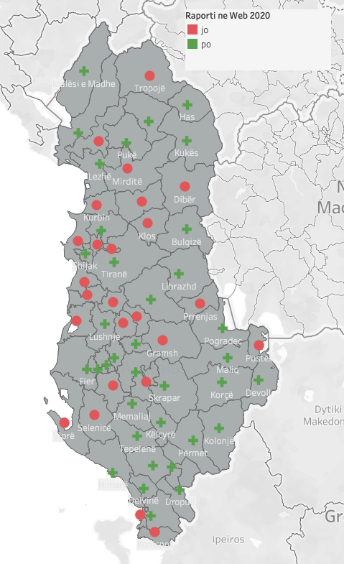

Slide 29
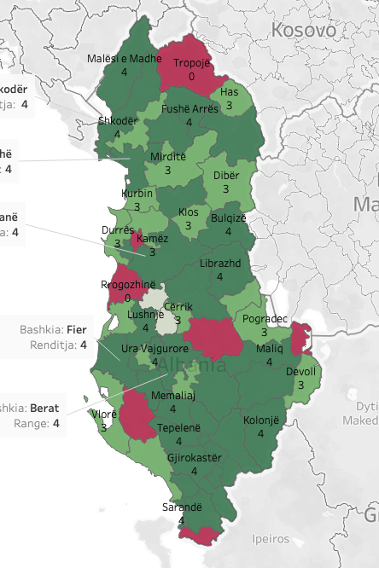
Renditja e Bashkive për vitin 2020
4 | Perputhshmeri e larte
3 | Mbi Mesataren
2 | Mesatare
1 | Nen Mesataren
0 | S'ka
30 bashki paraqiten me përputhshmëri të lart(10.4 -13 Pikë);
21 bashki paraqiten me renditje mbi mesatare (7.8- 10.3 Pikë);
2 bashki paraqiten me renditje mesatare (5.2-7.7 Pikë);
0 bashki me renditje nën mesatare (1- 2.6 Pikë);
8 bashki paraqiten pa përputhshmeri (0 Pikë).

Slide 30
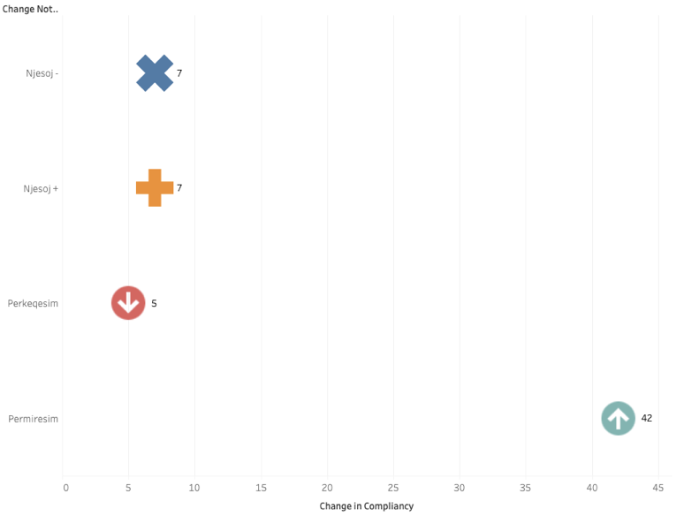
Krahasimi 2019-2020
42 bashki kanë përmirësim në notë të përgjithshme.
5 bashki kanë përkeqësim në notë të përgjithshme në këtë kriter.
7 bashki kanë të njëjtën nivel.
7 bashki kanë notën 0 sikurse vitin e kaluar.

Slide 31
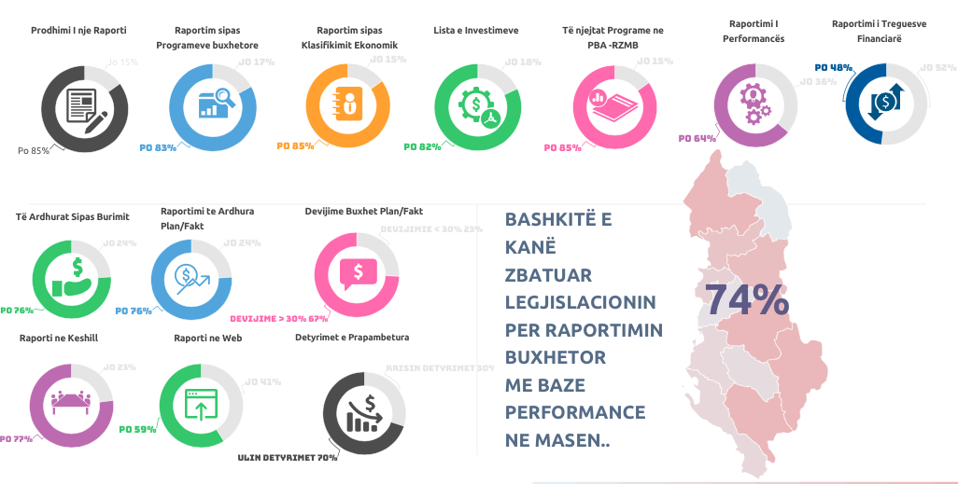

Slide 32
Gjetje dhe rekomandime
Ka përmirësime në:
Raportim – ku bashkitë janë pozicionuar me notë më të lartë;
Përdorimin e të njëjtave programe buxhetore në planifikim dhe monitorim;
Raportimin me tregues performance;
Raportimin sipas klasifikimit ekonomik;
Raportimin e listës së investimeve.

Slide 33
Gjetje dhe rekomandime
Duhet thelluar analiza për bashkitë që janë me zero pikë me qëllim që kjo të mos përsëritet;
Të bëhet një plan-veprimi për rritjen dhe qëndrueshmërinë e të ardhurav nga taksat dhe tarifat vendore;
Të hartohet një program shlyerje për detyrimet e prapambetura për çdo njësi vendore për vitet e ardhshme;
Të shikohet mundësia e përfshirjes së kriterëve të tjerë cilësore në raportin e ardhshëm të përputhshmërisë;
Raporti i përputhshmërisë së bashku me raportet e tjera të lidhen me bonusë financiare apo kritere financimi.

